Slide 1
স্বাগতম

Slide 2
পরিচিতি
তথ্য ও যোগাযোগ প্রযুক্তি
শ্রেণিঃ অষ্টম
অধ্যায়ঃ ০৫
বেলুশ্রী রায়
সহকারী শিক্ষক
হালিশহর হাউজিং এস্টেট উচ্চ বিদ্যালয়
হালিশহর, চট্টগ্রাম

Slide 3
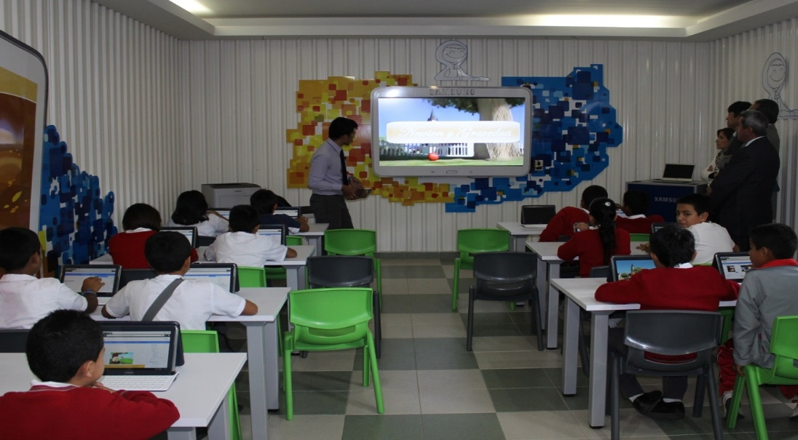
আজকের পাঠ
শিক্ষাজীবনে ইন্টারনেটের প্রভাব

Slide 4
শিখনফল
1। শিক্ষা ব্যবস্থায় ইন্টারনেটের ব্যবহার বর্ণনা করতে পারবে;
২। শিক্ষা ব্যবস্থা পরিচালনায় ইন্টারনেটের ভূমিকা উল্লেখ করতে পারবে;
৩। ই-বুকের গুরুত্ব বর্ণনা করতে পারবে।

Slide 5
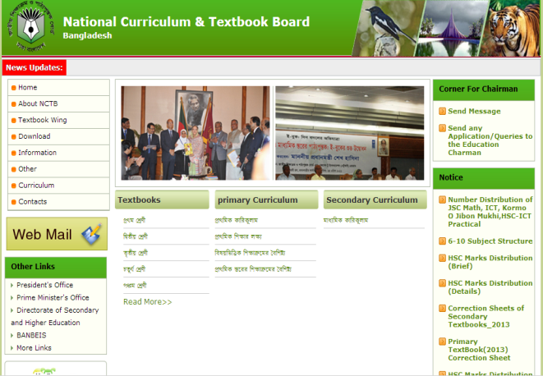
শিক্ষা ব্যবস্থায় ইন্টারনেট ব্যবহারঃ
তথ্য সংগ্রহে SMS এর মাধ্যমে শিক্ষা সংক্রান্ত তথ্যসহ বিভিন্ন তথ্য সংগ্রহ করা হচ্ছে।
জাতীয় শিক্ষাক্রম ও পাঠ্য পুস্তক বোর্ডে রয়েছে শিক্ষা কারিকুলাম ও সকল শ্রেণির পুস্তক ।
দূর-শিখনের মাধ্যমে সমগ্র পৃথিবীর স্কুলগুলো একটি শিক্ষা প্রতিষ্ঠানে পরিণত হয়েছে।

Slide 6
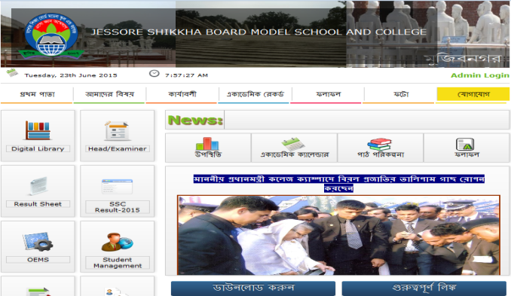
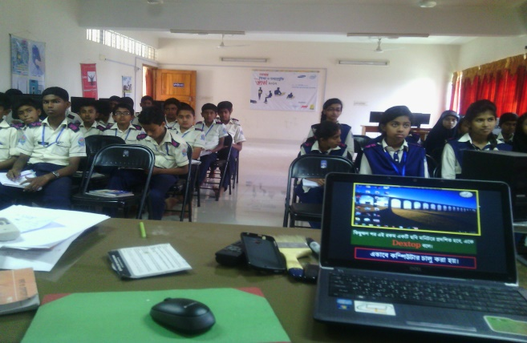
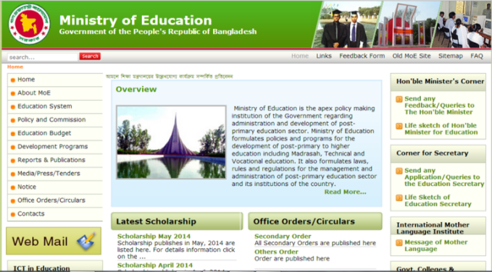
শিক্ষা ব্যবস্থায় ইন্টারনেট ব্যবহারঃ
বিভিন্ন স্কুল কলেজের তথ্য ইন্টারনেট থেকে পাওয়া যায়
মাল্টিমিডিয়ায় ক্লাস পরিচালিত হচ্ছে
ইন্টারনেটে প্রত্যক্ষ নির্দেশের মাধ্যমে স্কুল, কলেজ, বিশ্ববিদ্যালয় পরিচালিত হয়

Slide 7
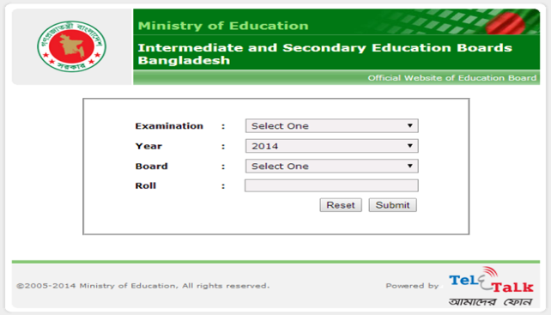
শিক্ষা ব্যবস্থায় ইন্টারনেট ব্যবহারঃ
বই হারিয়ে গেলে যে কোন মুহুর্তে বইটি ই-বুক থেকে ডাউনলোড করে নিতে পারি
ঘরে বসেই বিভিন্ন পরীক্ষার ফলাফল জানতে পারি
স্কুল, কলেজ, বিশ্ববিদ্যালয়ে ভর্তি পরীক্ষার আবেদন বাড়ীতে বসেই করতে পারি

Slide 8
একক কাজ
ইন্টারনেট ব্যবহার করার তালিকা কর

Slide 9
শিক্ষা ব্যবস্থা পরিচালনায় ইন্টারনেটের ভূমিকাঃ
ইন্টারনেটের বিভিন্ন সাইটে রয়েছে প্রশ্ন করার সুযোগ ও কুইজের ব্যবস্থা। এ সাইটগুলো ব্যবহার করে আমরা পরীক্ষা দিতে পারি।

Slide 10
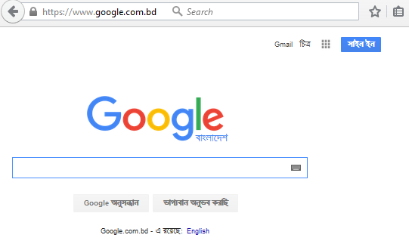
শিক্ষা ব্যবস্থা পরিচালনায় ইন্টারনেটের ভূমিকাঃ
একসময় ইন্টারনেটে তথ্য খোঁজার জন্য ইংরেজিতে লিখতে হতো কিন্তু বর্তমানে বাংলায় লিখলেও তথ্য পাওয়া যায়

Slide 11
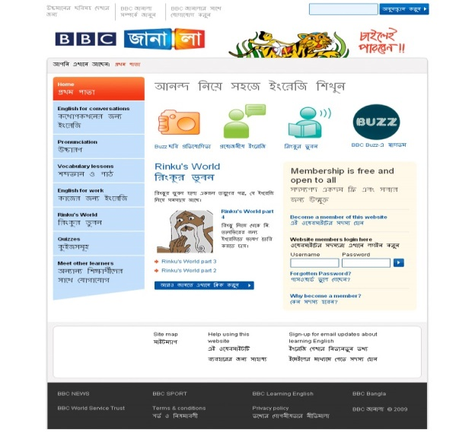
শিক্ষা ব্যবস্থা পরিচালনায় ইন্টারনেটের ভূমিকাঃ
ইন্টারনেটে বিভিন্ন বাংলা ওয়েবসাইট রয়েছে যা ধীরে ধীরে সমৃদ্ধ হচ্ছে

Slide 12
শিক্ষা ব্যবস্থা পরিচালনায় ইন্টারনেটের ভূমিকাঃ
বিজ্ঞান শিক্ষায় নানা ধরণের পরীক্ষা বা এক্সপেরিমেন্ট করতে হয়। ইন্টারনেটের মাধ্যমে পরীক্ষাটির কাল্পনিক প্রদর্শন করা সম্ভব

Slide 13
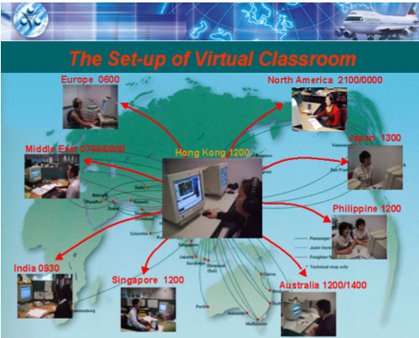
শিক্ষা ব্যবস্থা পরিচালনায় ইন্টারনেটের ভূমিকাঃ
ইন্টানেটের কারণে লেখাপড়া এখন ক্লাশরুমের গণ্ডি পেরিয়ে ছড়িয়ে পড়েছে বিশ্বব্যাপি

Slide 14
শিক্ষা ব্যবস্থা পরিচালনায় ইন্টারনেটের ভূমিকাঃ
ইন্টারনেটে রয়েছে বিভিন্ন বিষয়ের কোর্স। এ সকল কোর্সে নিবন্ধন করে ক্লাস করা ও পরীক্ষা দেওয়া যায়।

Slide 15
শিক্ষা ব্যবস্থা পরিচালনায় ইন্টারনেটের ভূমিকাঃ
ইন্টারনেটের কারণে শুধু স্কুল-কলেজ বিশ্ববিদ্যালয় নয় মহাকাশে স্পেস স্টেশনে বসেও পরীক্ষা করার সুযোগ রয়েছে

Slide 16
জোড়ায় কাজ
শিক্ষা ব্যবস্থায় পরিচালনায় ইন্টারনেট কী ভুমিকা পালন করে বলে তোমরা মনে কর।

Slide 17
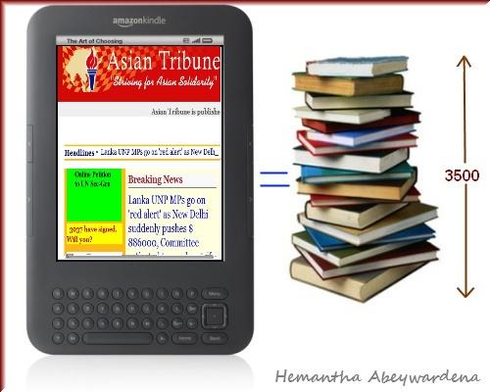
ই-বুকের গুরুত্ব
বর্তমানে ইচ্ছা করলে তুমি তোমার পকেটে একটি লাইব্রেরী ভরে রাখতে পারে।
আগের দিনে মানুষ যে কয়টি বই বহন করতে পারত সে কয়টি নিয়ে সন্তুষ্ট থাকত কিন্তু বর্তমানে মানুষ লক্ষ লক্ষ বইয়ের সাথে যোগাযোগ রাখতে পারে।
এখন আমরা কাগজের বইয়ে অভ্যস্থ কিন্তু কিছুদিনের মধ্যে এ জায়গা দখল করবে ই-বুক

Slide 18
দলগত কাজ
তোমার স্কুলে ইন্টারনেটের ব্যবহার সম্পর্কে লেখ।

Slide 19
বাড়ির কাজ
তোমার শিক্ষা ব্যবস্থা পরিচালনায় ইন্টারনেটে তুমি কী কী সুবিধা পেতে পার তার তালিকা কর।

